Slide 1


Re
n
u
n
c
i
o

Slide 2



Slide 3
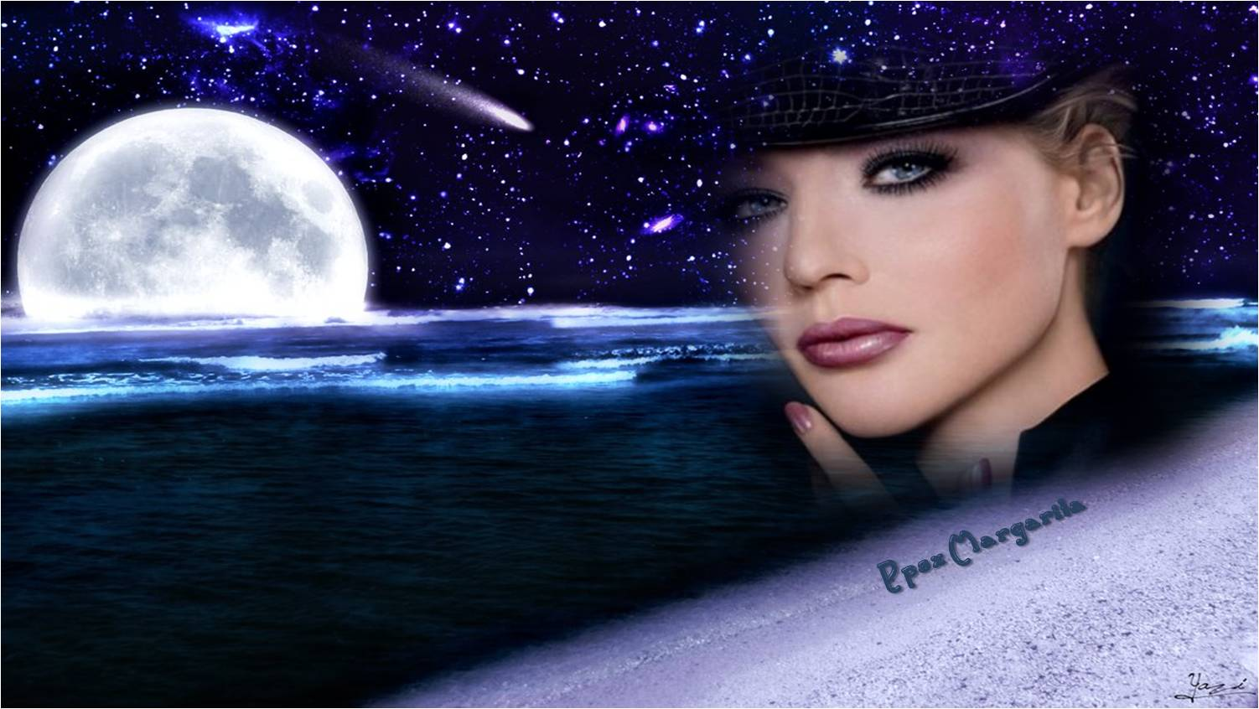
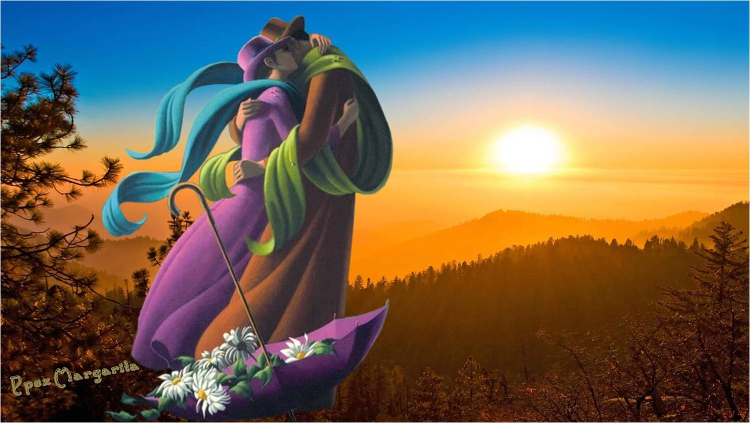
Al voraz encuentro diurno de tus letras y mis versos
Renuncio al brillo de luna clara oculto en tu mirada

Slide 4


Ansiando encontrarte en la rima del futuro
Sumergirme en el encanto del poema del pasado

Slide 5


Slide 6
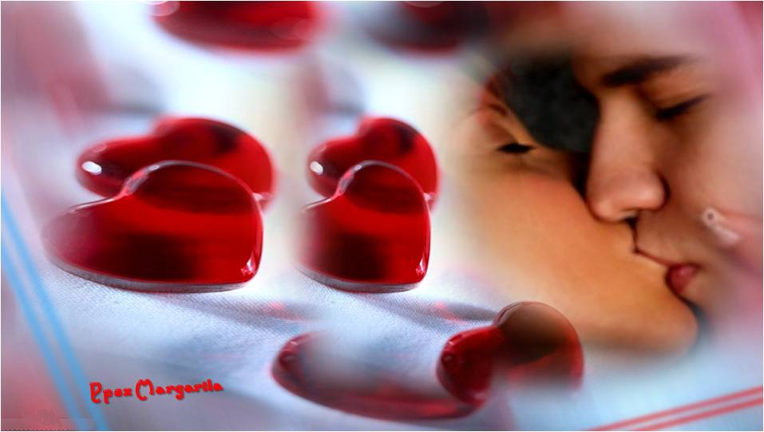
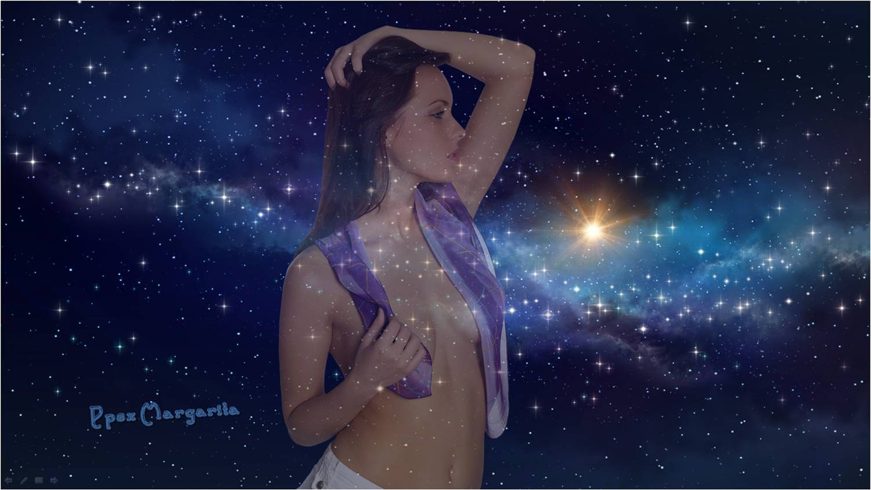
Renuncio a la locura
de ese beso prometido
Firmado con estrellas
en el universo de mi piel

Slide 7
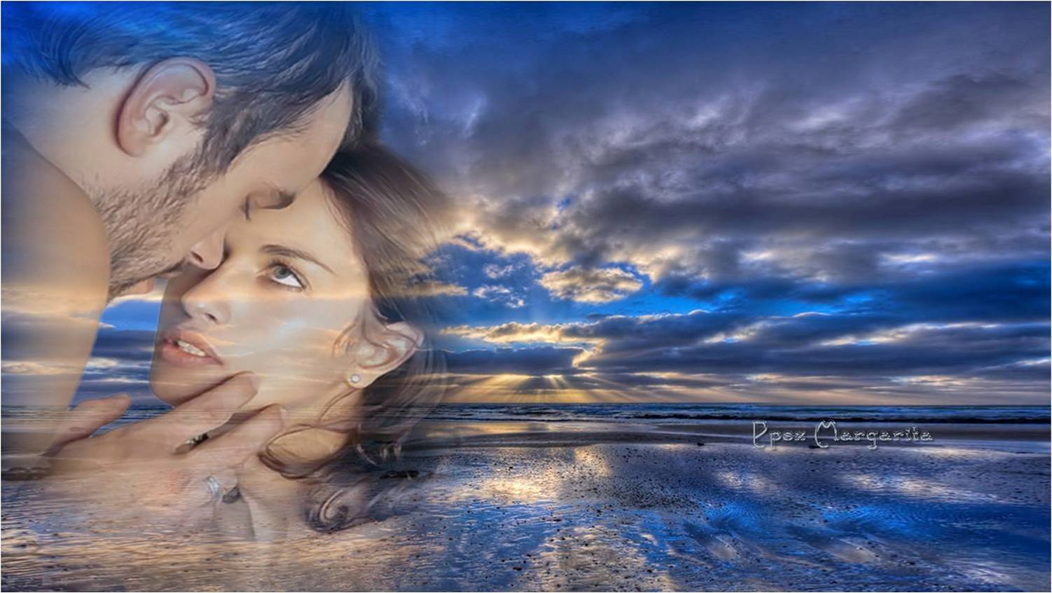
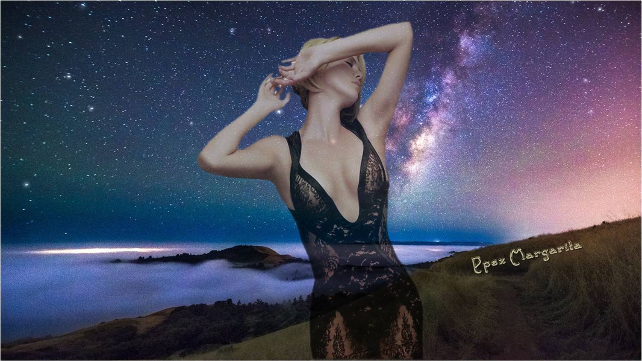
Brillando en el infinito de mi inquieto ser
Y el desear con vehemencia el cosmos de tu boca

Slide 8
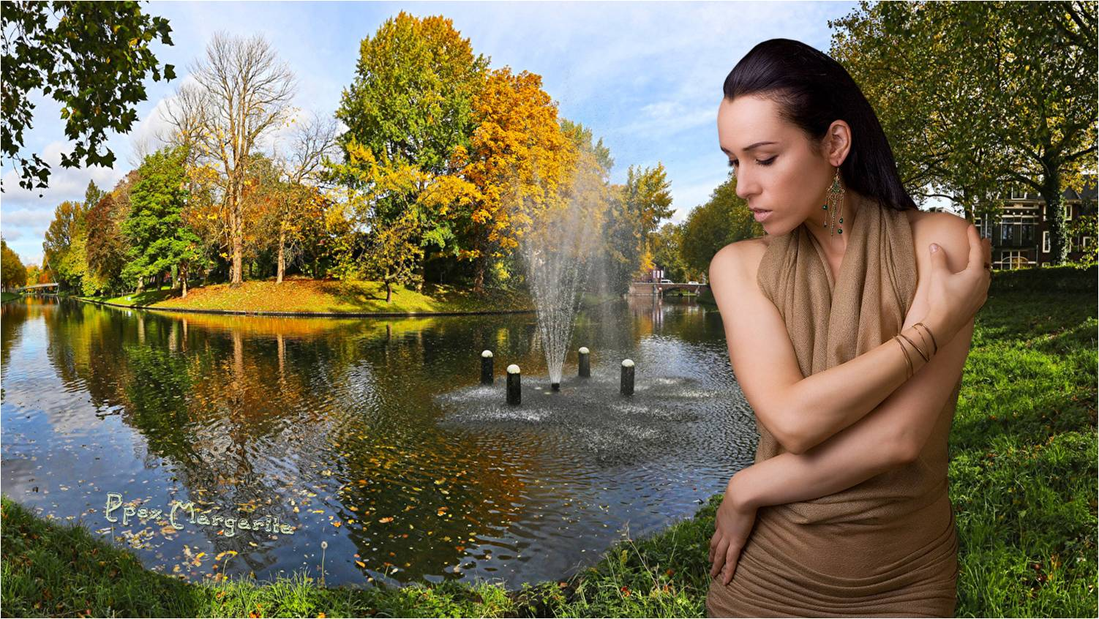


Slide 9
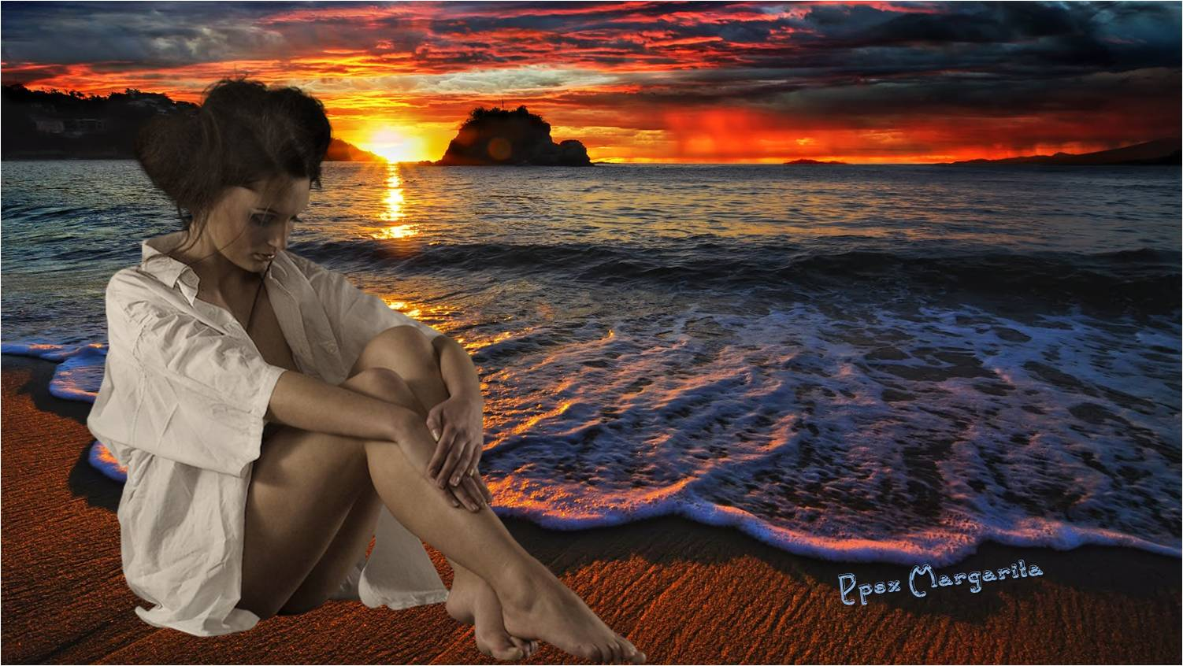
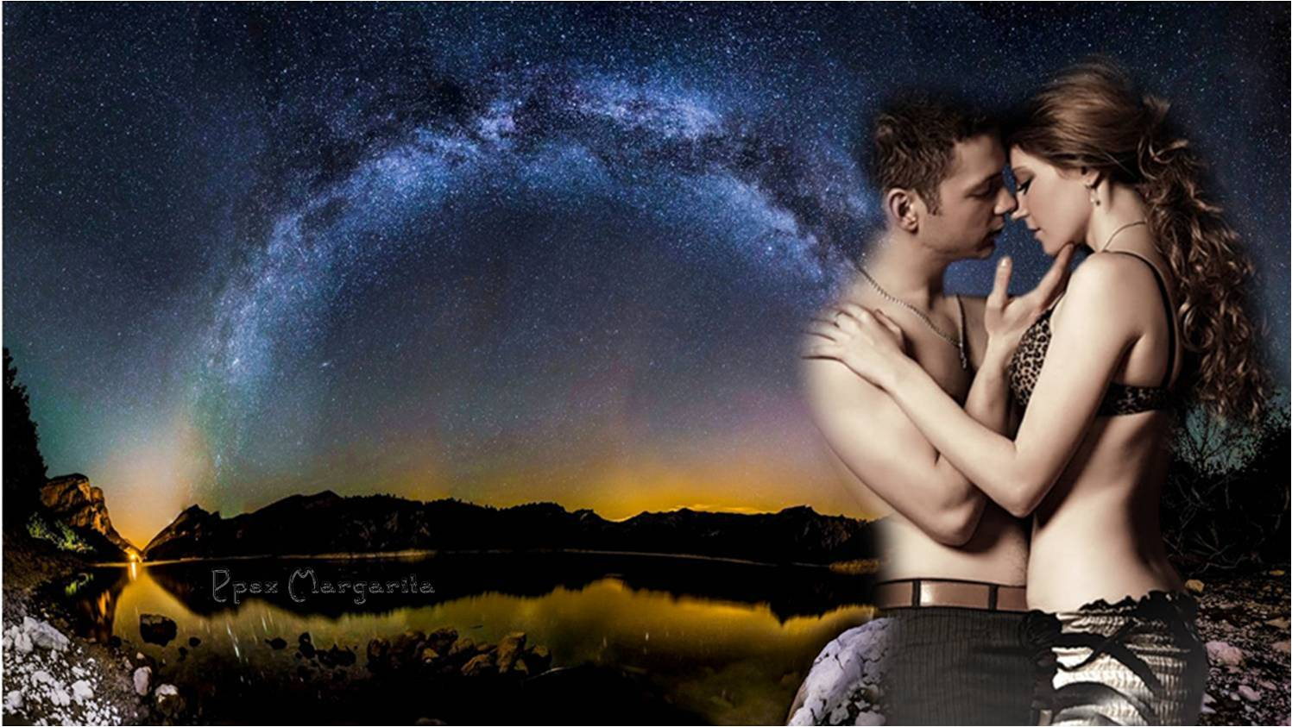
Puedo renunciar
al hechizo de tu voz
Haciendo estragos
en el palpitar del corazón

Slide 10
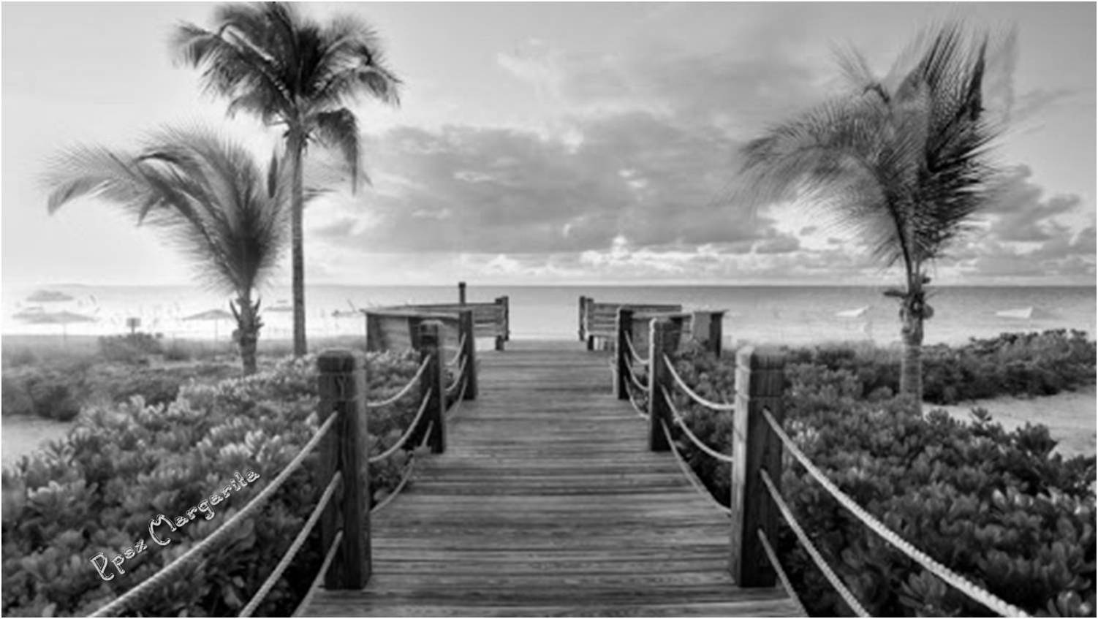



Y sin duda al perfume de tu cuerpo viril
Apartando de mi mente que el tiempo ya pasó

Slide 11
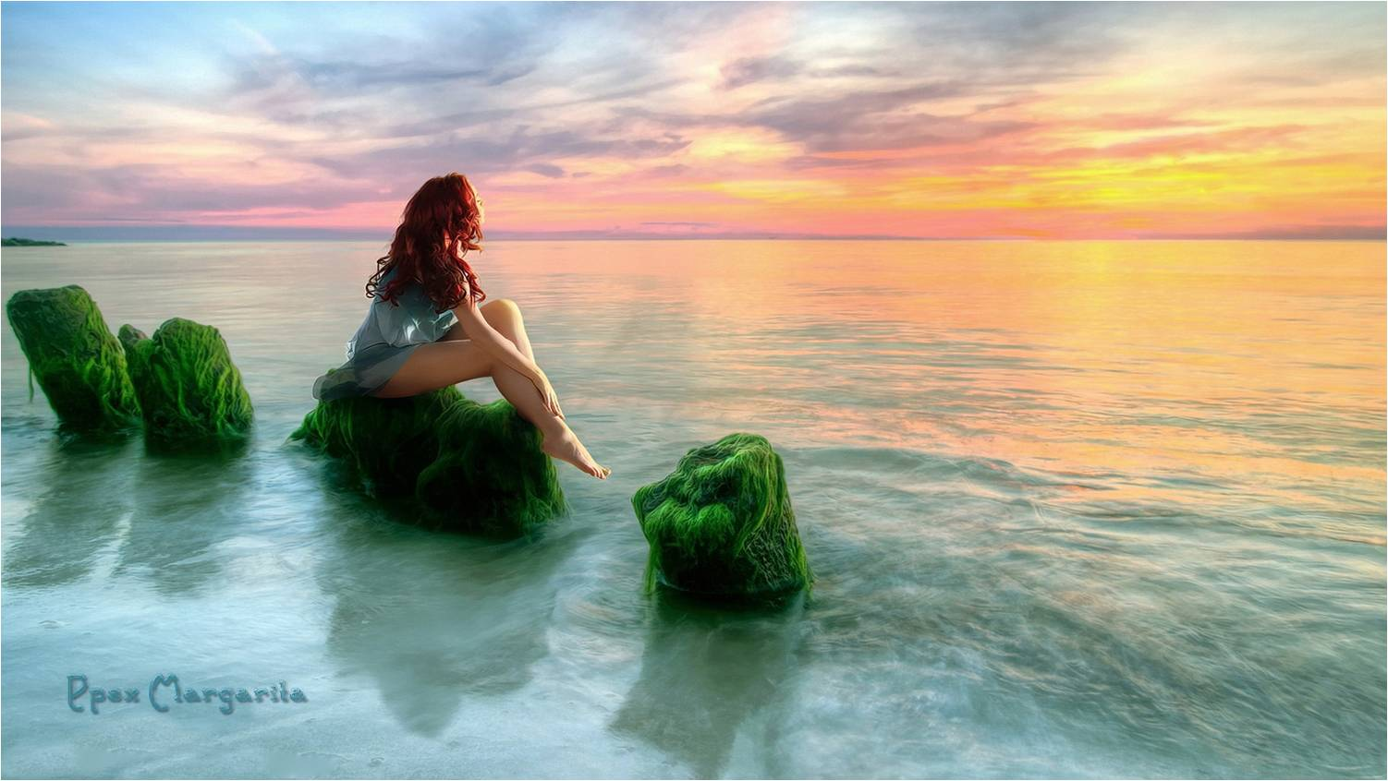

Slide 12

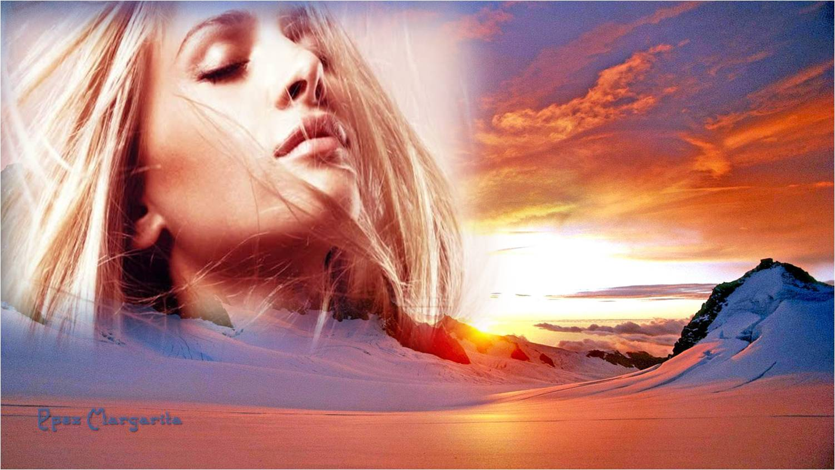
Pero a lo que jamás renunciaré
Es a esta pasión consumiéndose a plenitud

Slide 13



Que quedarán grabados
en el libro eterno del amor
Entregando a Eros
los sentires de mi alma

Slide 14
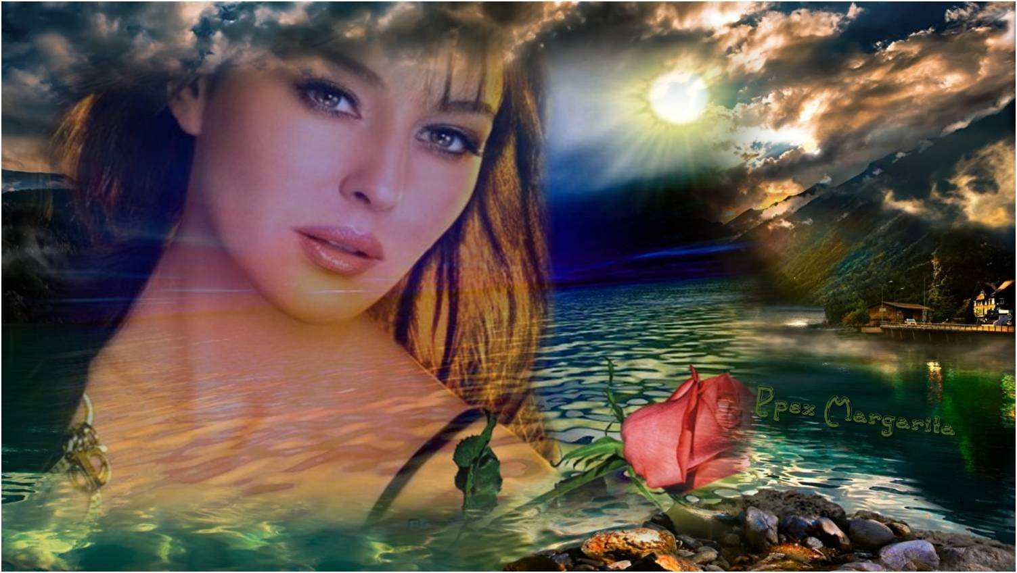

Slide 15



Música: Julio Iglesias
y Nana Mouskouri
Se que Volverás
Mayo 2020
Autora : Cristy Estrella
Margarita

Slide 16









¿Te ha gustado?
Puedes ver más entrando
Aquí
Además puedes recibir powerpoints en tu correo electrónico suscribiéndote aquí:
Esta presentación powerpoint ha sido creada y compartida única y exclusivamente para mispps.com

